Slide 1
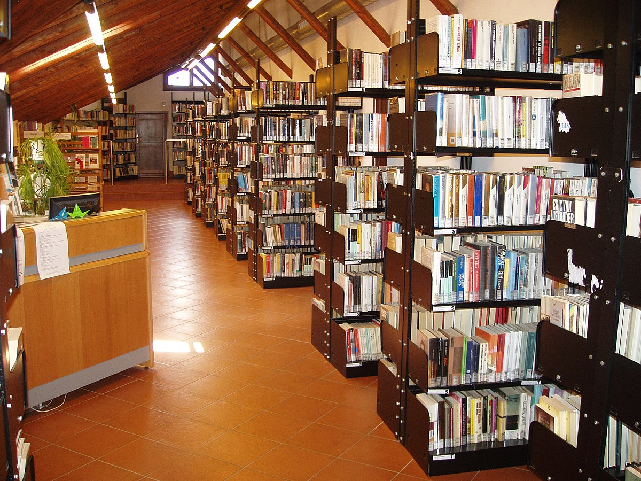
Sistema de Préstamo en Biblioteca Municipal
ALUMNOS:
ERICK MARTÍNEZ
IAN MENESES
SEBASTIÁN TORREJÓN Halan Villarroel

Slide 2

CONTEXTO
Licitación Pública
Consultora externa
Imagen Gestión municipal
Proyecto municipal – presupuesto acotado
Propiedad del producto final
Atender al 20% de la población de la comuna (30.000 personas)
30% de la población proyectado al año siguiente (43.000 personas)

Slide 3

Problema
Forma actual de operación ineficiente
Sistema de catalogo
Revisión disponibilidad
Recuperación documentos en mora - merma

Slide 4
Objetivos
automatizar el sistema de registro y pedidos de la BEC.
El proyecto debe ser poder seguir funcionando teniendo en cuenta el volumen de datos que se tienen y soportando las tasa de crecimiento previstas.
Soportar una gran cantidad de solicitudes sin que se vaya el servicio, teniendo en cuenta la tasa de crecimiento

Slide 5

STAKEHOLDERS
ALCALDE
CONSEJO MUNICIPAL
DIRECTOR DE DESARROLLO COMUNITARIO
JEFE DE PROYECTO CONSULTORA
ARQUITECTOS DE CONSULTORA
BIBLIOTECARIO
ADMINISTRATIVOS BIBLIOTECA
ENCARGADO GENERAL biblioteca
usuarios

Slide 6

REQUISITOS FUNCIONALES
Acceder a disponibilidad por parte del usuario
Tutorial de iniciación del usuario
Encuesta de satisfacción mensual
Solicitudes de pedidos online y confirmación presencial
Soporte al usuario en vista principal de UI
Stock de biblioteca online
El sistema será capaz de seguir funcionando sin conectividad a Internet
En caso de Corte del suministro eléctrico se podrá realizar prestamos de forma manual

Slide 7

REQUISITOS NO FUNCIONALES
tiempo de Respuesta 1S EN LAS DEPENDENCIAS, MENOR A 3S DE FORMA REMOTA.
escalabilidad en la capacidad.
canales de comunicación con clientes.
datos deben ser auditables (ley 21.131)
datos deben estar protegidos (ley 19.628)
Atender al 20% de la población de la comuna (30.000 personas)
30% de la población proyectado al año siguiente (43.000 personas)
Uso de Metodologías ágiles

Slide 8
RESTRICCIONES
Hardware económico
Operatividad antes del inicio de clases
Presupuestos fijos
Interfaces acordes a guía de division de gobierno digital
Proyecto sujeto a leyes 19.628(protección de datos y 21.131(auditoria)

Slide 9
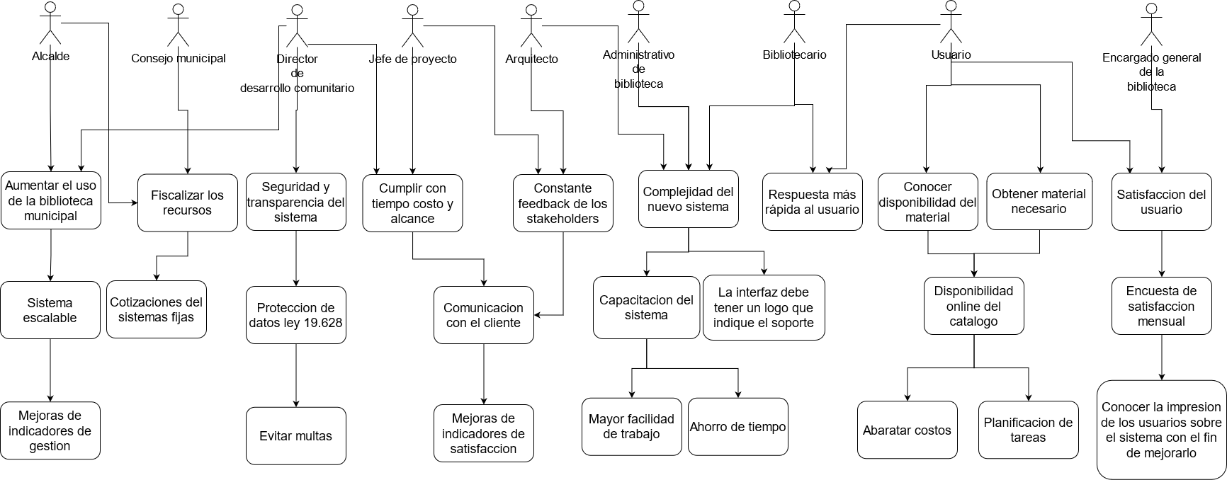
DIAGRAMA DE MOTIVACIONES

